Slide 1

GXW45XX
(Bircom Ergin BOYACI – Müşteri Deneyimi ve Ürün Geliştirme)
2020

Slide 2
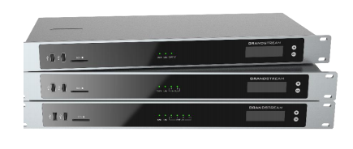

Slide 3
ÖRNEK:
10.10.6.95 ip sinden gelen arama PRI aktarılacak,
PRI dan gelen arama da 10.10.6.95 sunucusuna aktarılacak
Not: GXW45XX cihazının IP si 10.10.6.12
SIP TRUNK
10.10.6.95
PBX
PRI
Ethernet
ISDN PRI
GXW 45XX
IP= 10.10.6.12

Slide 4
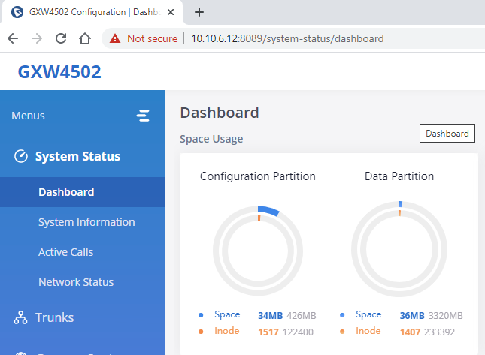
Cihazın ara yüzüne gösterildiği şekilde bağlanabilirsiniz, cihazın aldığı IP ise
ekran üzerinden görülebilir.

Slide 5
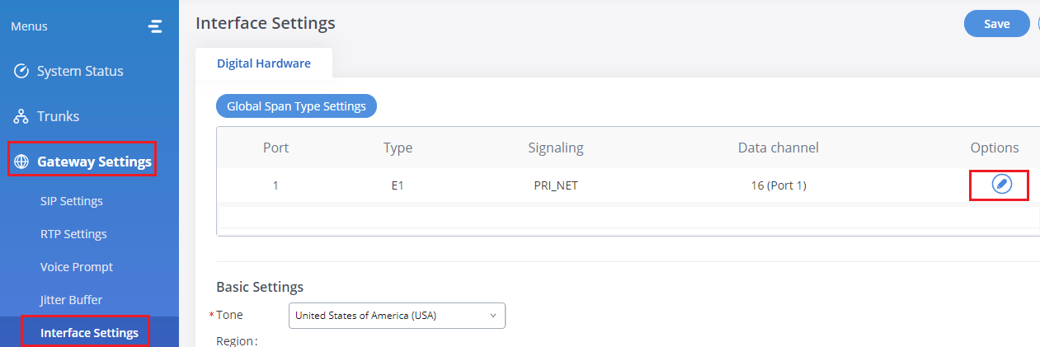
PRI Trunk tanımı

Slide 6
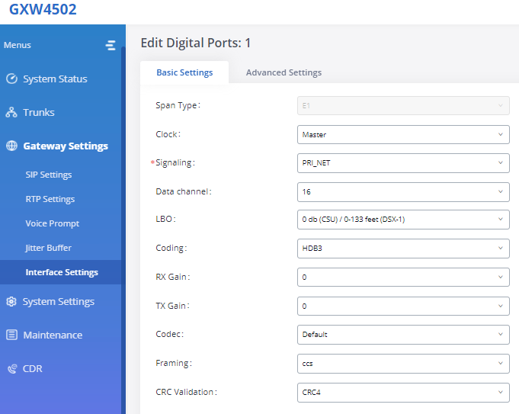
PRI Trunk tanımı

Slide 7
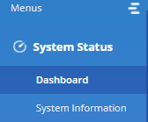
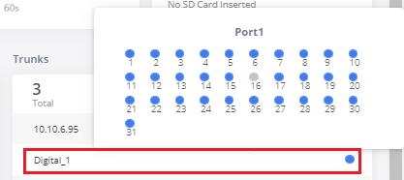
PRI Status izleme

Slide 8
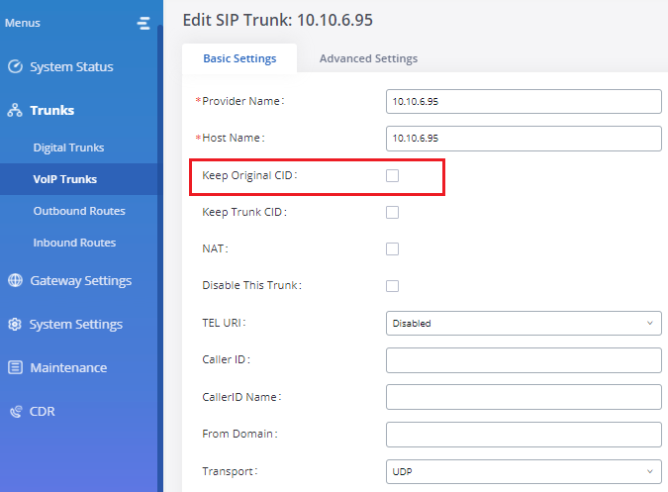
Sip Trunk Tanım

Slide 9
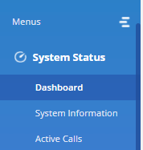
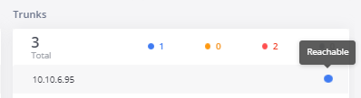
Sip Trunk status

Slide 10
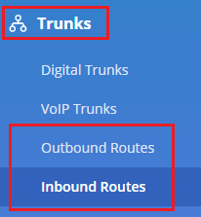
Yön Tanımlaması
Yön Tanımlamaları Outband ve inbound
Routes lerden yapılır,
inbound routes ler den port bazında,
yani PRI ve SIP gelecek olan hangi aramaların
kabul edileceği kuralı yazılır, aranan ve arayan
numaraya göre ayrı izinler girilebilir.
Outbound routes ler de ise cihaza gelmiş olan,
Yani sip den veya pri dan gelen aramanın
Aranan numaraya göre yönünün yani nereye
Gideceğinin tanımı yapılır,
Çağrı hedef numaraya göre SIP e mi yoksa
PRI ya doğru mu gideceği yönü belirtilir

Slide 11
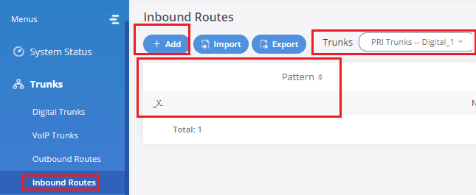
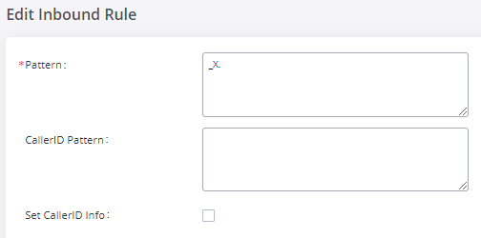
PRI port için örnek inbound tanımı
PRI portundan gelen tüm
aramaları kabul et demek

Slide 12
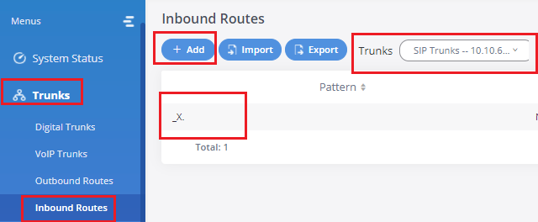
SIP Trunk için örnek inbound tanımı
SIP trunk dan gelen tüm
aramaları kabul et demek

Slide 13
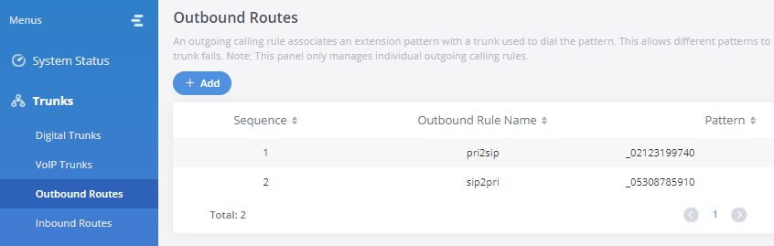
Outbound routes ayarı
İnbound rutes ayarlarından sonra sisteme gelmiş olan çağrıyı hedef numarasına göre
Yönlendirilmesi yapılır
Örnek: 02123199740 aranmış ise bunu SIP e gönder
0530 878 59 10 aranmış ise bunu PRI portuna gönder

Slide 14
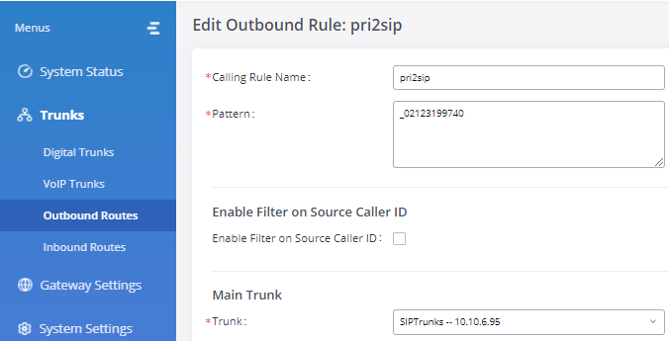
Outbound routes ayarı

Slide 15
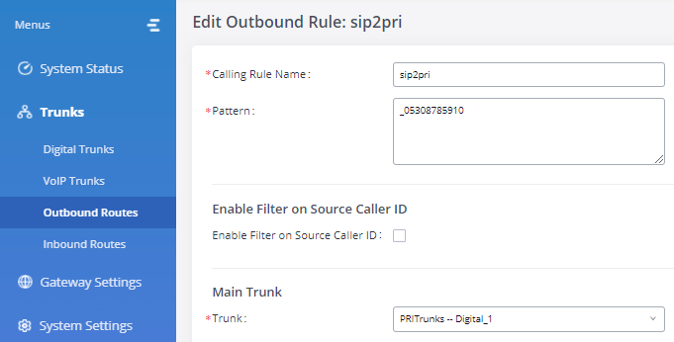
Outbound routes ayarı

